Slide 1
CFGS ADMINISTRACIÓN DE SISTEMAS INFORMÁTICOS EN RED IMPLANTACIÓN DE SISTEMAS OPERATIVOS

Slide 2
Índice 1.- Introducción. 2.- Administrar usuarios. 3.- Administrar grupos.
Ud01.- Administración de usuarios

Slide 3
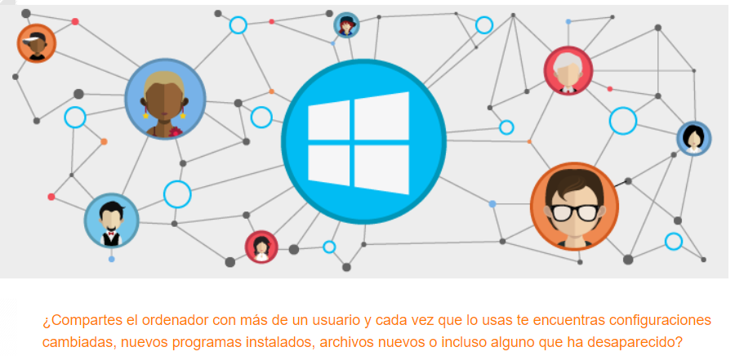
1.- Introducción
Manuel Domínguez Tienda
3

Slide 4
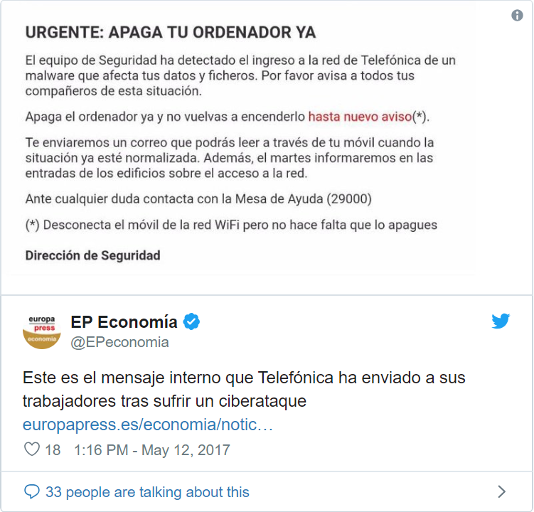
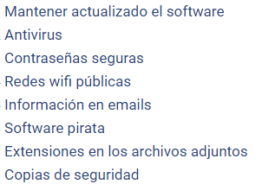
1.- Introducción
WannaCry fue descrito como un "ataque sin precedentes" por la magnitud que tuvo: más de 230 mil computadoras en 150 países fueron afectadas.
Manuel Domínguez Tienda
4

Slide 5
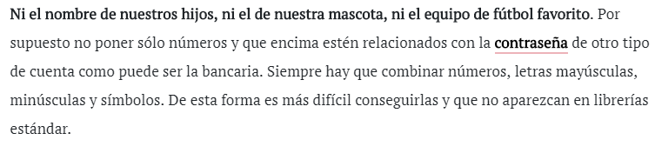
1.- Introducción
CONTRASEÑAS
Manuel Domínguez Tienda
5

Slide 6
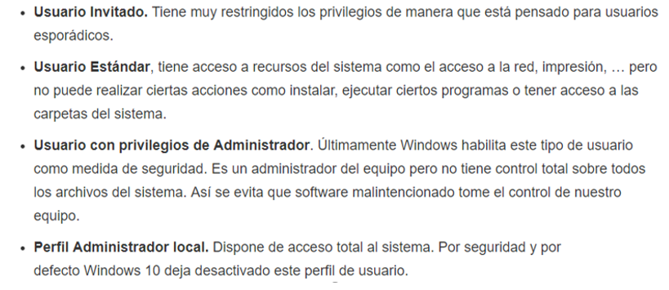
2.-Administrar usuarios.
Tipos de cuentas
Manuel Domínguez Tienda
6

Slide 7
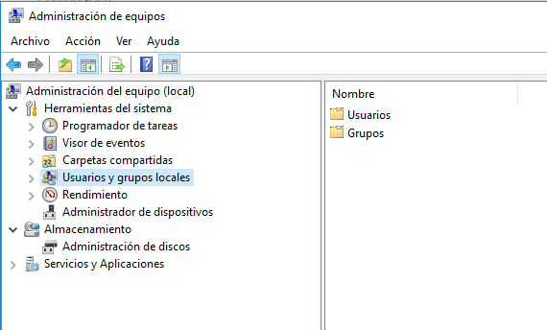
2.-Administrar usuarios.
Inicio → Administración de Equipos → Usuarios y grupos locales
Manuel Domínguez Tienda
7

Slide 8
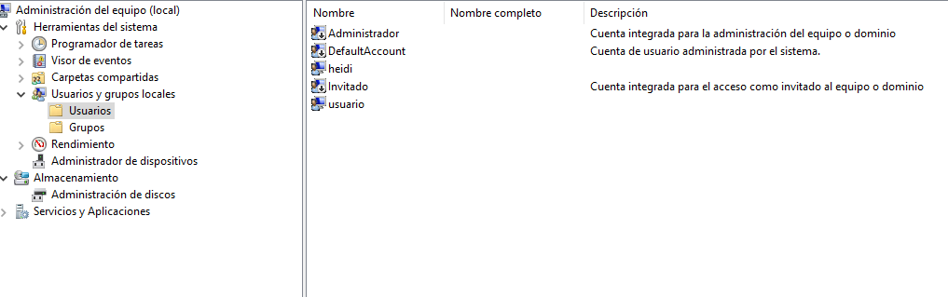
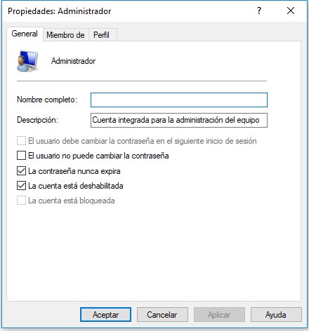
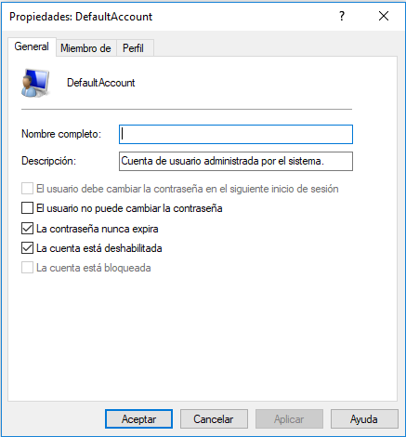
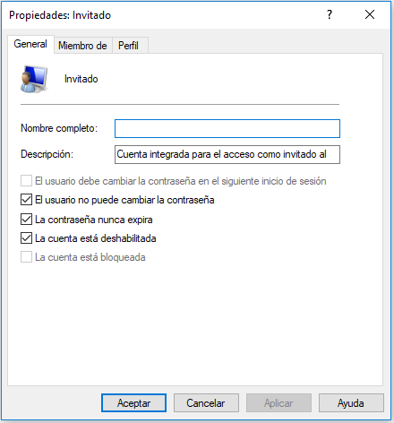
2.-Administrar usuarios.
Inicio → Administración de Equipos → Usuarios y grupos locales
Cuentas deshabilitadas
Manuel Domínguez Tienda
8

Slide 9
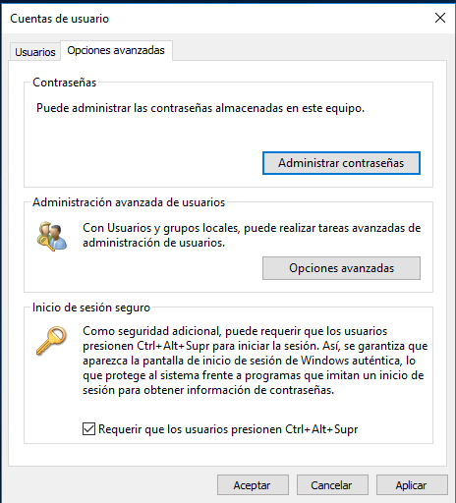
2.-Administrar usuarios.
PowerShell (Administrador) → HERRAMIENTA: control userpasswords2 /netplwiz
Ejemplo: Inicio de sesión seguro
1.- Activa la opción Ctrl+Alt+Supr, dentro de opciones avanzadas.
2.- Comprueba su efecto.
(Basta con que cierres la sesión)
Manuel Domínguez Tienda
9

Slide 10
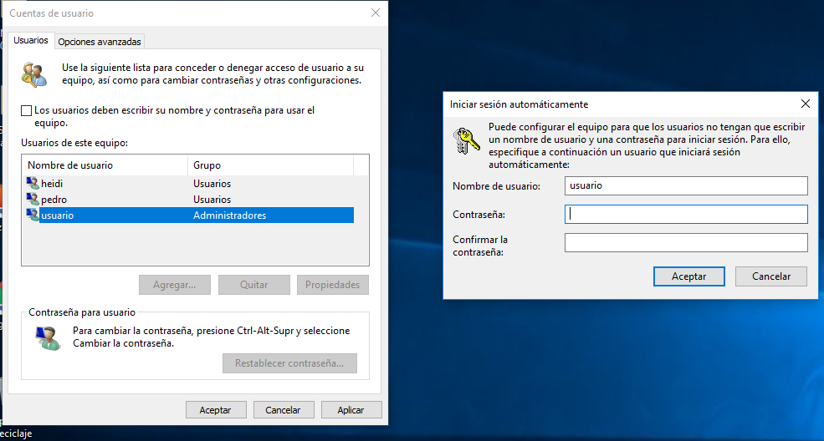
2.-Administrar usuarios.
PowerShell (Administrador) → HERRAMIENTA: control userpasswords2 /netplwiz
Ejemplo: Los usuarios no deben escribir su nombre y contraseña para usar el equipo
1.- Accede a opciones avanzadas.
2.- Selecciona un usuario,
por ejemplo Heidi.
3.- Desactiva los usuarios deben
escribir su nombre y contraseña.
4.- Pulsa en Aplicar. 5.- Reinicia Windows.
Manuel Domínguez Tienda
10

Slide 11

3.-Administrar grupos.
Un grupo de usuarios es una colección de cuentas de usuario que tiene en común los mismos derechos de seguridad. A veces también llamados grupos de seguridad.
Una cuenta de usuario puede ser miembro de más de un grupo.
Una de las funciones principales de los grupos es la de facilitar la administración de recursos compartidos.
Manuel Domínguez Tienda
11

Slide 12
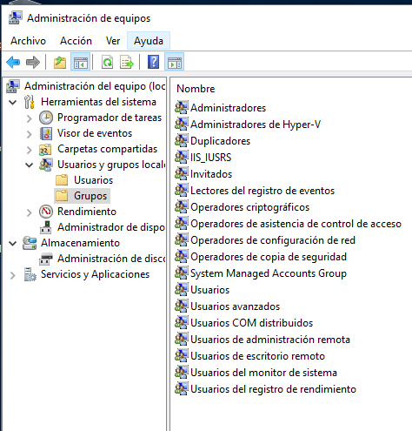
3.-Administrar grupos.
Inicio → Administración de Equipos
Dos de los grupos más importantes son:
.- Administradores
.- Usuarios
Manuel Domínguez Tienda
12

Slide 13
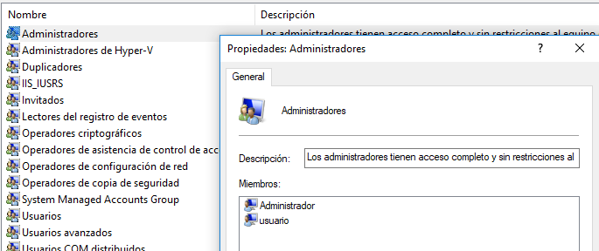
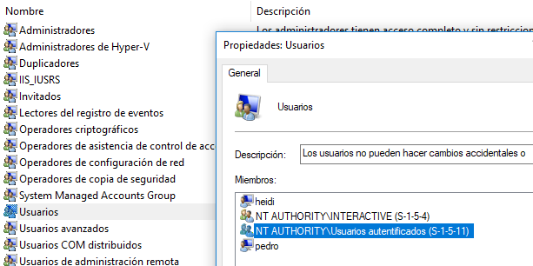
3.-Administrar grupos.
Inicio → Administración de Equipos
Ejemplo:
Podemos ver los miembros de cada grupo.
Manuel Domínguez Tienda
13

Slide 14
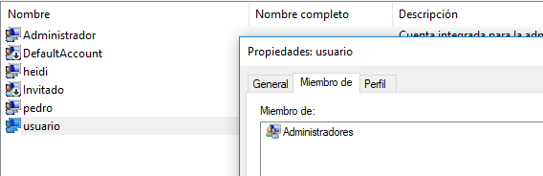
3.-Administrar grupos.
Inicio → Administración de Equipos
Ejemplo:
Podemos ver a qué grupo pertenece un usuario.
Manuel Domínguez Tienda
14

Slide 15

Sugerencias/mejoras del tema
Sugerencias /mejoras del tema

